Slide 1
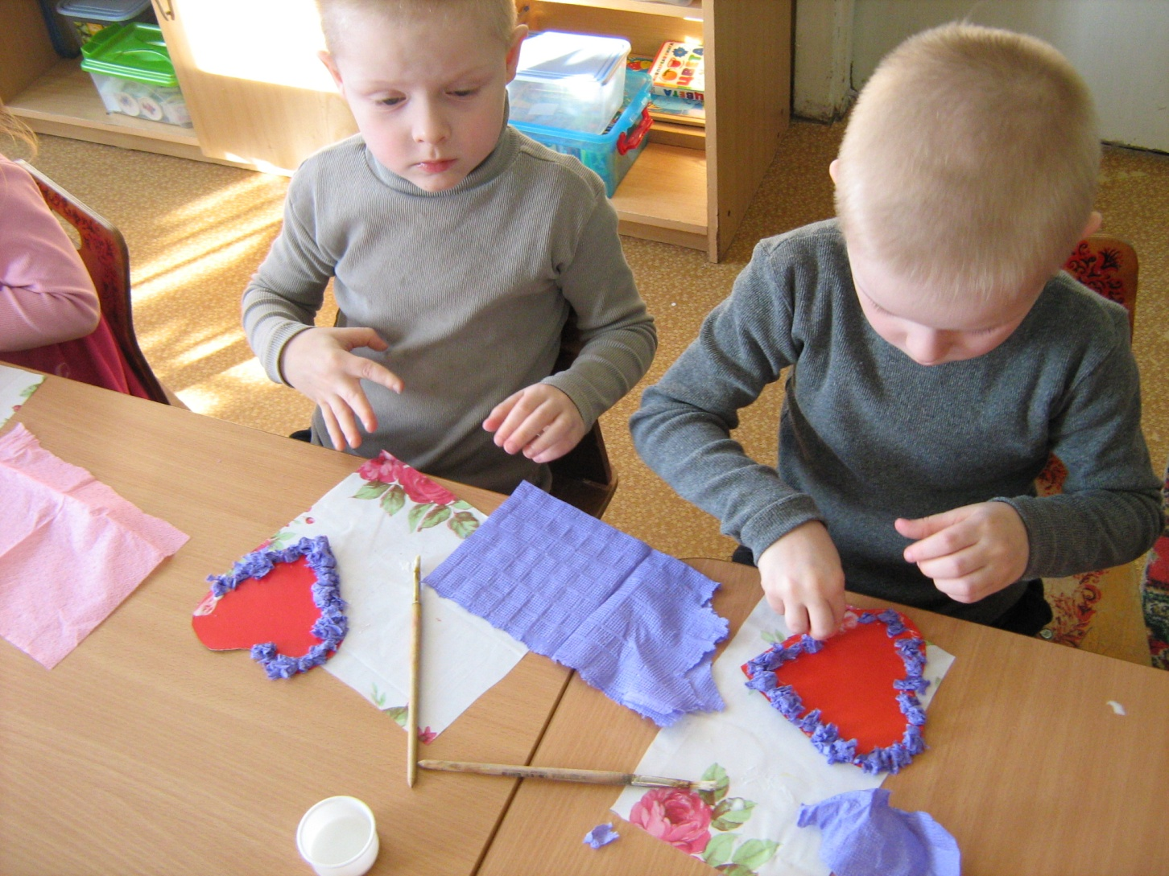
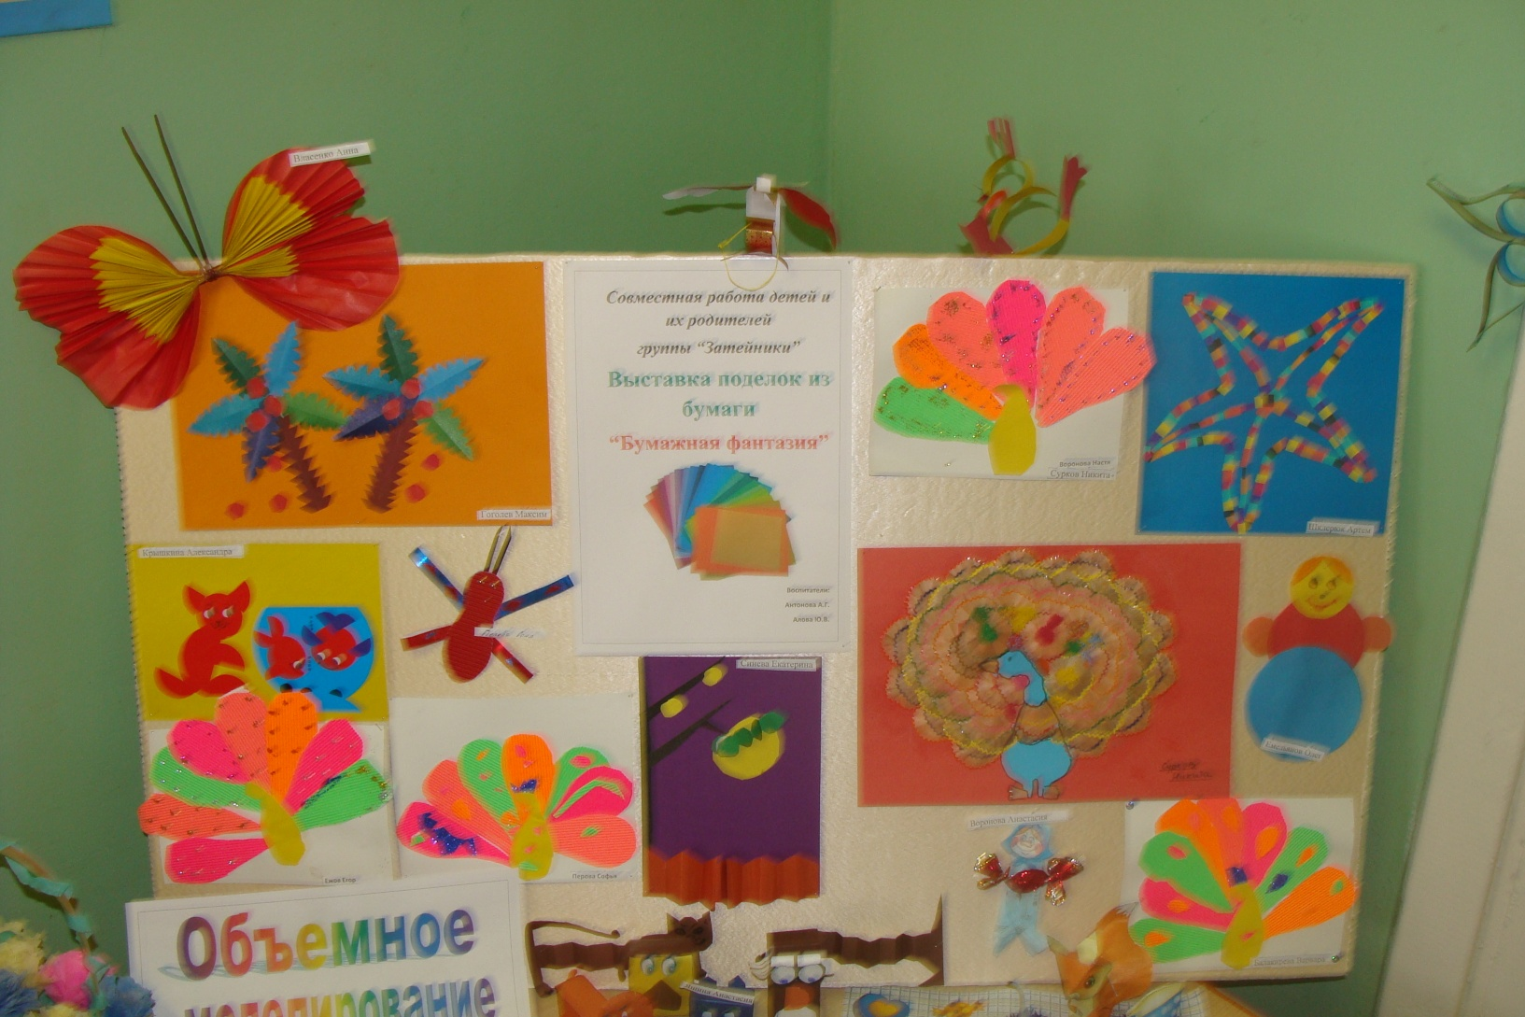
Изготовление красивых сердечек для мамы в подарок.
Совместная работа детей и их родителей.
Prezentacii.com

Slide 2
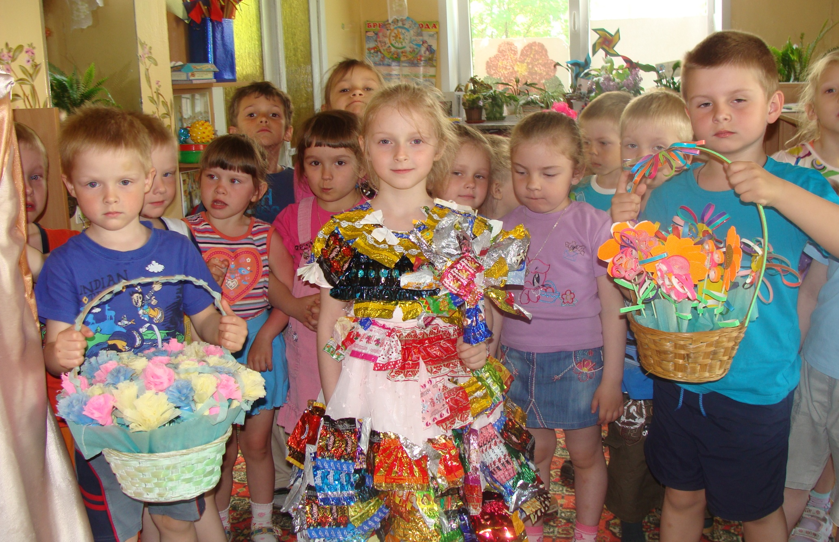
Ребята подари Феи цветы, сделанные своими руками.
Prezentacii.com

